Slide 1
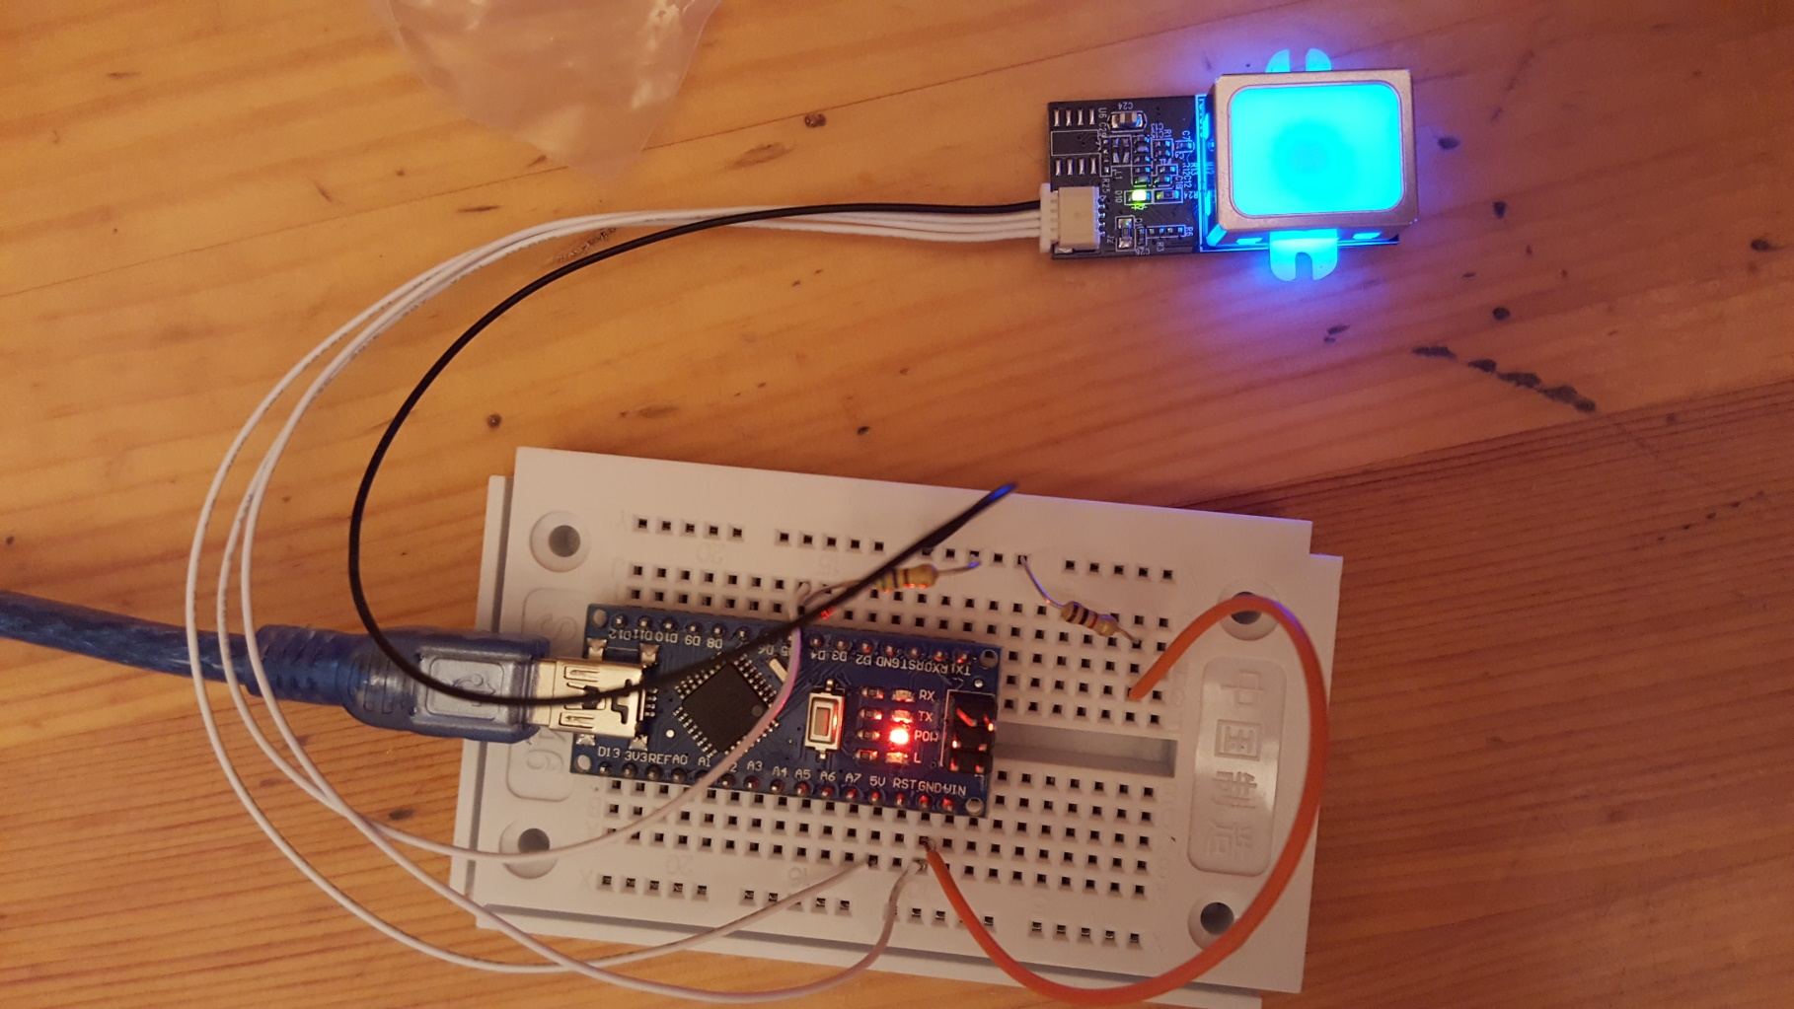
TPE : Authentification facile

Slide 2
Sommaire
Problématique
Présentation
Diagramme / Cahier des charges
Solutions existantes
Recherche solution
Recherche intégration / stockage mot de passe
Choix
Info Sup
Carnet de Bord

Slide 3
Authentification facile
Problématique : Comment ne plus se compliquer la vie avec ses mots de passe ?
Notes:
<number>

Slide 4
Présentation
Aujourd'hui, il existe de plus en plus de sites internet qui nécessitent une mémorisation de mots de passe. Ces mots de passe sont de plus en plus complexes (pour des raisons de sécurité) et donc de plus en plus difficiles à retenir.
C’est pourquoi, nous proposons une solution permettant de ne plus avoir à retenir tous ces mots de passe. Le système s'occupe de les retenir à votre place et de les saisir sur les sites qui requièrent une authentification.
Notes:
<number>

Slide 5
Diagramme « bête à corne »
Utilisateur
Site internet
Authentification
facile
Mémorisation et saisie
des mots de passe
Notes:
<number>

Slide 6
Diagramme « Pieuvre »
Utilisateur
Site web
Utilisateur
FC1
FC5
FP1
Installation
Authentification facile
FC2
Sécurité
FC4
FC3
Design
Notes:
<number>

Slide 7
Cahier des charges
Fonctions de service | Critères d'appréciation | Niveaux d'appréciation | Flexibilité
FP1 : Faciliter l'authentification | Site sur internet | Auto-complétion | Nombre d'utilisateurs limité à 20 ou 200 pour le moment
FC1 : Facile d'utilisation | Simple / Basique | Interface simple
FC2 : Pas d'installation complexe | Plug and play | autorun | Temps de démarrage d'1 minute
FC3 : Doit plaire à l'utilisateur | Compact, esthétique et ergonomique | Imprimante 3D (Boîtier adapté à la taille) | Moins de 10cm
FC4 : Doit être sécurisé | Cryptage | Aes-258
FC5 : Associer le bon mot de passe au bon site | Identifier le site | Reconnaissance URL | Associer bon identifiant à bon site
Notes:
<number>

Slide 8

Solution déjà existante
Parmi les solutions existantes, la plus connue est Dashlane.
Inconvénient :
Nécessite un mot de passe « maître » difficile à retenir
Mots de passe stocker sur un compte en ligne donc piratable.
Dans ce même type, il existe pleins de solutions. Les plus connues sont :
Keepass
Lastpass
Etc ...
Notes:
<number>

Slide 9



Solution Biométrique existante
La société HP (« Hewlett-Packard ») commercialise depuis plusieurs années des ordinateurs portables possédant un lecteur d’empreinte digital intégré. De base, ce capteur sert uniquement à l’accès à la session Windows mais, grâce à une application non intégré qu’ils ont développé, il est possible de mémoriser des identifiants web avec nos empreintes digitales via ce capteur.
Le système biométrique des téléphones portables est exactement le même. Il permet de base uniquement à déverrouiller l’appareil mais peut être configuré pour mémoriser des identifiants de site web.
Le biométrique étant encore peut développer sur les ordinateur portable (uniquement HP) et pas du tout sur les ordinateurs fixes dit de bureau, nous pensons pouvoir apporté une meilleur portabilité à cette technologie.
De plus, ces systèmes comportent de nombreux inconvenants que nous avons souhaité éviter.
Pas portable
Problème en cas de panne
Très peu rependue donc facilite la vie mais remplace pas nos identifiants
Notes:
<number>

Slide 10
Recherche de solutions
Solutions | Points positifs | Points négatifs
Mots de passes maitre | + Portabilité + Protège contre phishing + Rapidité | Obligation de retenir un mots de passe très complexe Peut se faire pirater à distance facilement Protège pas totalement de Keylogger
Papier stylo / fichier texte | + Sécurisé à distance | Peut sécurisé, mots de passe écrit en toute lettre Nécessité d’avoir la feuille partout / tout le temps Perte de temps Protège pas des phishing / keylogger
Via d’autre appareil (Double authentification) | + Sécurisé | Avoir toujours son smartphone à porté de main Difficulté en cas de panne Long, saisi code pour chaque site Protège pas des Keylogger / phishing
Physique / avec clé USB | + Rapide + Facile + Portable + Sécurisé à distance + Sécurise des keylogger et des phishing | Pas sécurisé avec un accès à la clé usb Difficulté en cas de panne
Biométrique | + Sécurisé aussi bien à distance qu’avec un accès à l’ordinateur + Rapide, pression de doigt + Toujours son doigt à porté de main + Rien à retenir, ni identifiant, ni mot de passe + Protège contre Keylogger / Phishing | Difficulté en cas de panne Portabilité
Notes:
<number>

Slide 11
Recherche intégration
Solutions | Points positifs | Points négatifs
Clé USB | + Portabilité + Possibilité de crypter des fichiers + Utilisation courante | Se perd facilement Clé USB assez volumineuse
Boitier | + Portabilité | Pas utilisé couramment : Objet supplémentaire
Souris | + Pratique / utilisé couramment | Portabilité
Recherche stockage mots de passe
Solutions | Points positifs | Points négatifs
Mémoire interne | + Portabilité + Sécurisé | Impossibilité de récupération en cas de panne
Base de donnés | + Portabilité + Possibilité de récupération en cas de panne | Nécessite connexion internet Moins sécurisé

Slide 12
Nos choix
Tout d'abord, nous avons choisi l'authentification biométrique digitale parmi les autres méthodes (mot de passe, authentification à deux facteurs, "physique", etc) pour sa grande sécurité, simplicité et rapidité d'utilisation (rien à retenir, seulement besoin de poser son doigt). Le fait d'utiliser un capteur nous a obligé à construire un boîtier, mais grâce à sa petite taille, il est très portable et pratique. Afin d’arriver à cette petite taille, nous avons utiliser le capteur biométrique GT-511C1R ainsi qu’un arduino nano.
Pour résoudre le problème lié à d’éventuelle panne, nous avons choisis d'utiliser une base de donnée pour stocker les mots de passe. Cela permet une récupération possible des identifiants bien-que cela doit rester exceptionnel et difficile. La base de données peut également permettre une plus grande mobilité en cas d’évolution pour smartphone ou même d’une connexion entre tout les capteurs afin d’avoir accès à ses mots de passe depuis n’importe quelle capteur équipé de notre programme sur terre.

Slide 13
Infos Sup
http://www.leblogduhacker.fr/un-gestionnaire-de-mots-de-passe-pour-ne-plus-rien-oublier/
AES-256 est hautement sécurisé (1,1 x 10^77 possibilités), il en faudrait des millions d’années pour déchiffrer un fichier
Mais étant donné qu’environ 1 personne sur 2 utilise le même mot de passe pour plusieurs sites différents, on comprend bien que retenir plusieurs mots de passe n’est pas facile pour tout le monde.
On sait aussi que 60% des Français ne changent leurs mots de passe que très rarement, et que d’ici quelques années, un internaute aura en moyenne 200 comptes différents en ligne.
50h / an

